Slide 1

A
APRI
Café & Restaurant
من مزارعنا إلى مائدتك | From Our Farms to Your Table
+2 (012) 2227 3331
thisisapri.com

Slide 2
— VISION & MISSION —
رؤيتنا وأهدافنا
المهمة | Mission
الرؤية | Vision
تقديم أجود المأكولات من مكونات عضوية طازجة من مزارعنا الخاصة، مع خدمة استثنائية تجعل كل زيارة تجربة لا تُنسى.
أن نكون الوجهة الأولى للضيافة الفاخرة في مصر والسعودية، نقدم تجربة طعام استثنائية تجمع بين الأصالة والحداثة.
To serve the finest cuisine made from fresh organic ingredients from our own farms, with exceptional service that makes every visit an unforgettable experience.
To be the premier destination for luxury hospitality in Egypt and Saudi Arabia, offering an exceptional dining experience that blends authenticity with modernity.

Slide 3
— CORE FEATURES —
المميزات الأساسية
حجز الطاولات
سلة تسوق ذكية
منيو تفاعلي كامل
نظام مصادقة متقدم
Table Reservation
Smart Cart System
Interactive Menu
Advanced Auth System
• اختيار الوقت والتاريخ
• إضافة/تعديل سريع
• 20+ صنف متنوع
• بريد إلكتروني + هاتف
• عدد الضيوف
• حساب ضريبة تلقائي
• تصنيفات ذكية
• OTP تحقق
• مناسبات خاصة
• QR تتبع الطلب
• صور عالية الجودة
• مصادقة بيومترية
نظام تقييم
دفع آمن
دعم مباشر 24/7
برنامج الولاء
Rating System
Secure Payment
24/7 Live Support
Loyalty Program
• 7 معايير تقييم
• بطاقات ائتمان
• بوت ذكي
• 4 مستويات
• تعليقات واقتراحات
• كاش عند الاستلام
• دردشة فورية
• نقاط و مكافآت
• تحليلات ذكية
• محافظ إلكترونية
• دعم متعدد القنوات
• خصومات حصرية

Slide 4

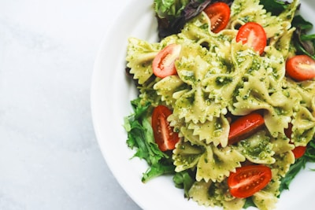

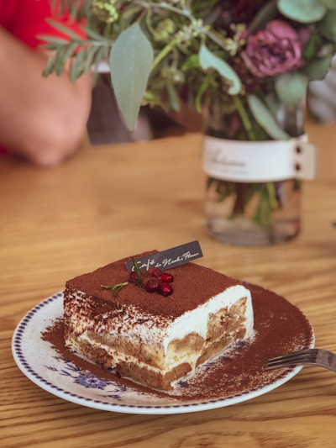
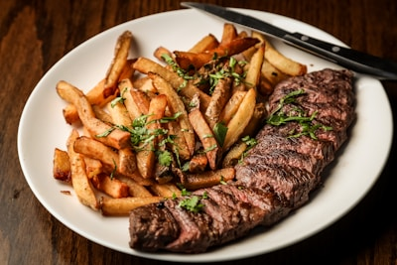
— OUR MENU —
أقسام المنيو
20+ صنف متنوع | 20+ Diverse Items
سلطات
معكرونة
مقبلات
Salads
Pasta
Appetizers
مشروبات
حلويات
أطباق رئيسية
Beverages
Desserts
Main Courses

Slide 5
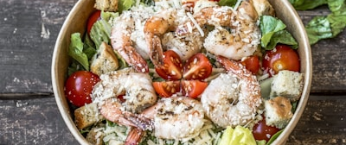


— SIGNATURE DISHES —
أطباقنا المميزة
685 EGP
Lobster Thermidor
385 EGP
Veal Steak
185 EGP
Pasta San Miguel
لوبستر بصلصة الخردل
ستيك عجل مع بطاطس مشوية
فيتوتشيني بالبيستو والدجاج
(67 تقييم)
4.9
(312 تقييم)
4.9
(234 تقييم)
4.8
145 EGP
Goat Cheese Salad
45 EGP
Cappuccino
95 EGP
Tiramisu
سلطة جبن الماعز الدافئ
كابتشينو إسبريسو
تيراميسو إيطالي كلاسيكي
(98 تقييم)
4.8
(267 تقييم)
4.8
(234 تقييم)
4.8

Slide 6
— LOYALTY PROGRAM —
برنامج الولاء
اكسب نقاط مع كل طلب واستمتع بمزايا حصرية
بلاتيني
ذهبي
فضي
برونزي
Platinum
Gold
Silver
Bronze
20%
15%
10%
5%
خصم
خصم
خصم
خصم
خصم 20% + مدير حساب
خصم 15% + VIP دعم
خصم 10% + توصيل مجاني
خصم 5% على الطلبات
قائمة مخصصة
فعاليات حصرية
دعم أولوية
عرض عيد الميلاد

Slide 7
— TECHNOLOGY STACK —
التقنيات المستخدمة
Supabase
React 18
Backend & Database
Frontend Framework
منصة Backend كخدمة مع قاعدة بيانات PostgreSQL
مكتبة JavaScript حديثة لبناء واجهات مستخدم تفاعلية وديناميكية
Stripe
TypeScript
Payment Gateway
Type Safety
بوابة دفع آمنة وموثوقة لمعالجة المعاملات المالية
لغة برمجة قوية توفر الأمان والكشف المبكر عن الأخطاء
Vite
Tailwind CSS
Build Tool
Styling
أداة بناء سريعة لتحسين أداء التطبيق
إطار عمل CSS حديث لتصميم سريع ومرن

Slide 8
— SECURITY & PRIVACY —
الأمان والخصوصية
GDPR Compliant
PCI DSS Level 1
تشفير شامل
Data Protection
Payment Security
End-to-End Encryption
الامتثال الكامل لقوانين حماية البيانات الأوروبية
أعلى مستوى أمان لمعالجة بطاقات الدفع العالمية
AES-256 تشفير من الدرجة العسكرية لجميع البيانات الحساسة
خصوصية تامة
ISO 27001
مصادقة ثنائية
Full Privacy
Certified
Two-Factor Auth
لا يتم مشاركة بيانات العملاء مع أي طرف ثالث
شهادة دولية في أمن المعلومات وإدارة البيانات
طبقة إضافية من الأمان مع OTP والبصمة

Slide 9

A
شكراً لثقتكم
Thank You for Your Trust
اتصل بنا | Contact
الموقع | Location
+2 (012) 2227 3331
Cairo, Egypt
Info@thisisapri.com
Coming Soon - Saudi Arabia
© 2026 APRI. All Rights Reserved.
Developed by Mohab Emad Ibrahim Hassan

